Slide 1
WB - projekt
Bogdan Jastrzębski
24 kwietnia 2019

Slide 2
Spis treści
Analiza zbioru danych
Analiza naszych modeli
Predykcja

Slide 3
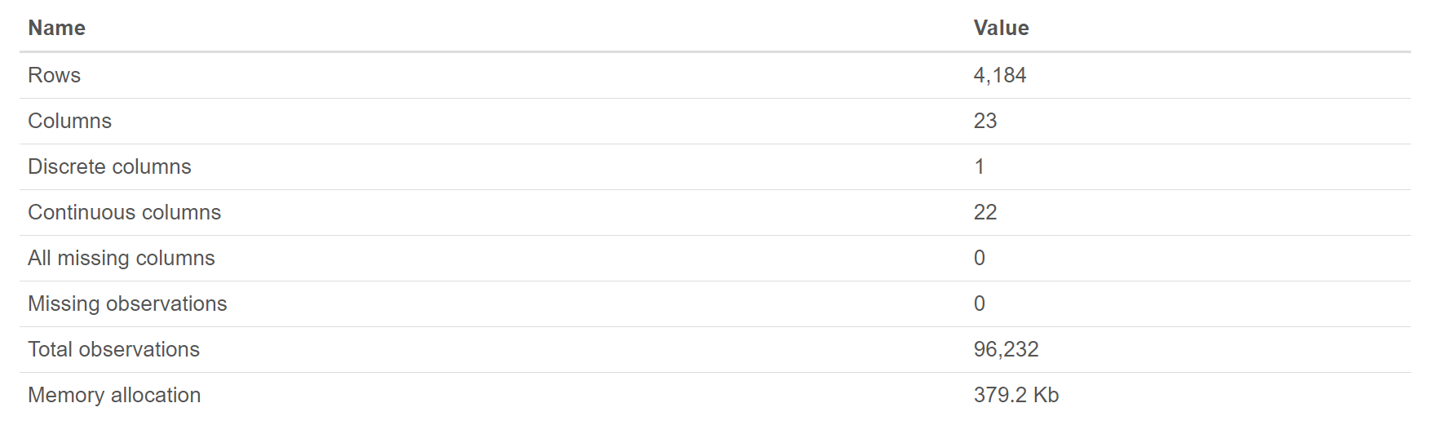
Analiza zbioru danych

Slide 4
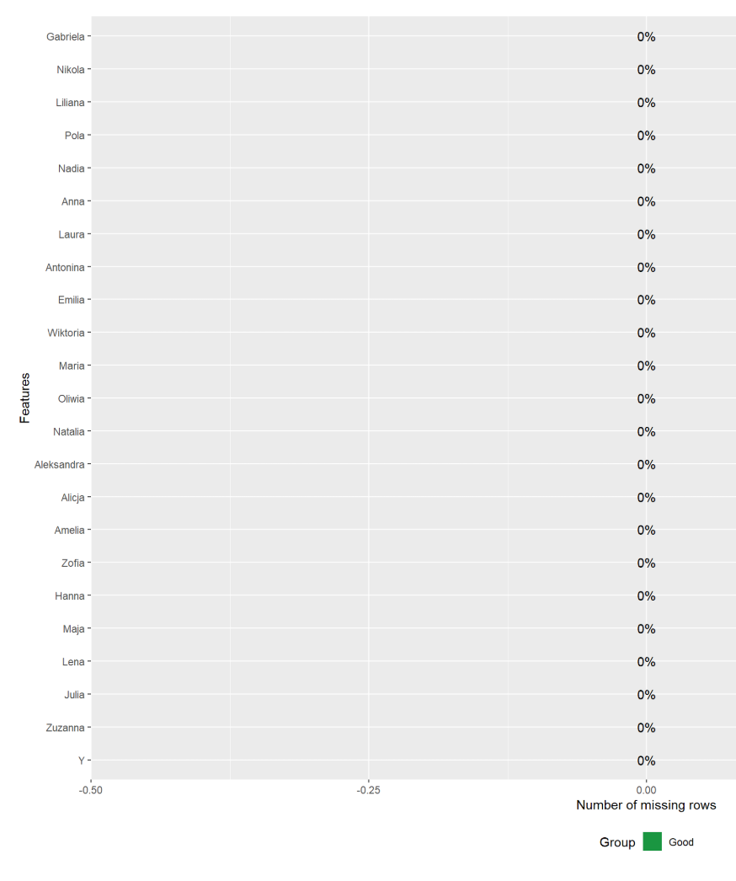
Analiza zbioru danych - braki
0%

Slide 5
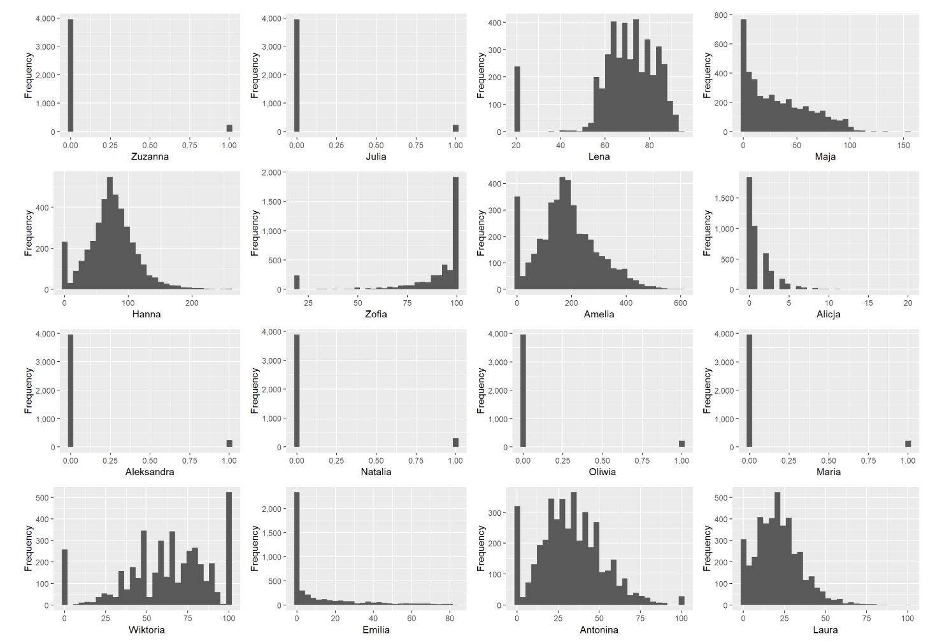
Analiza zbioru danych - histogramy

Slide 6
Analiza zbioru danych - histogramy

Slide 7
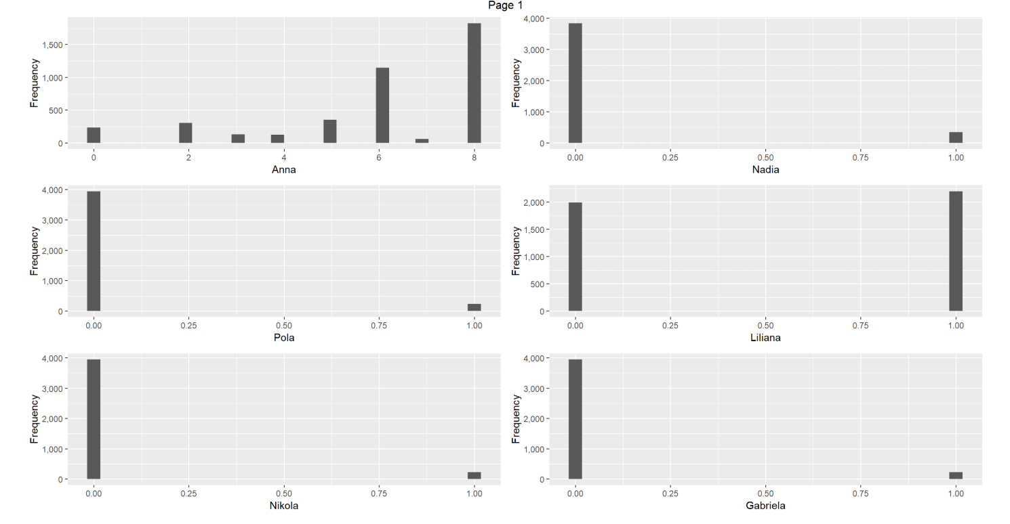
Analiza zbioru danych - histogramy

Slide 8
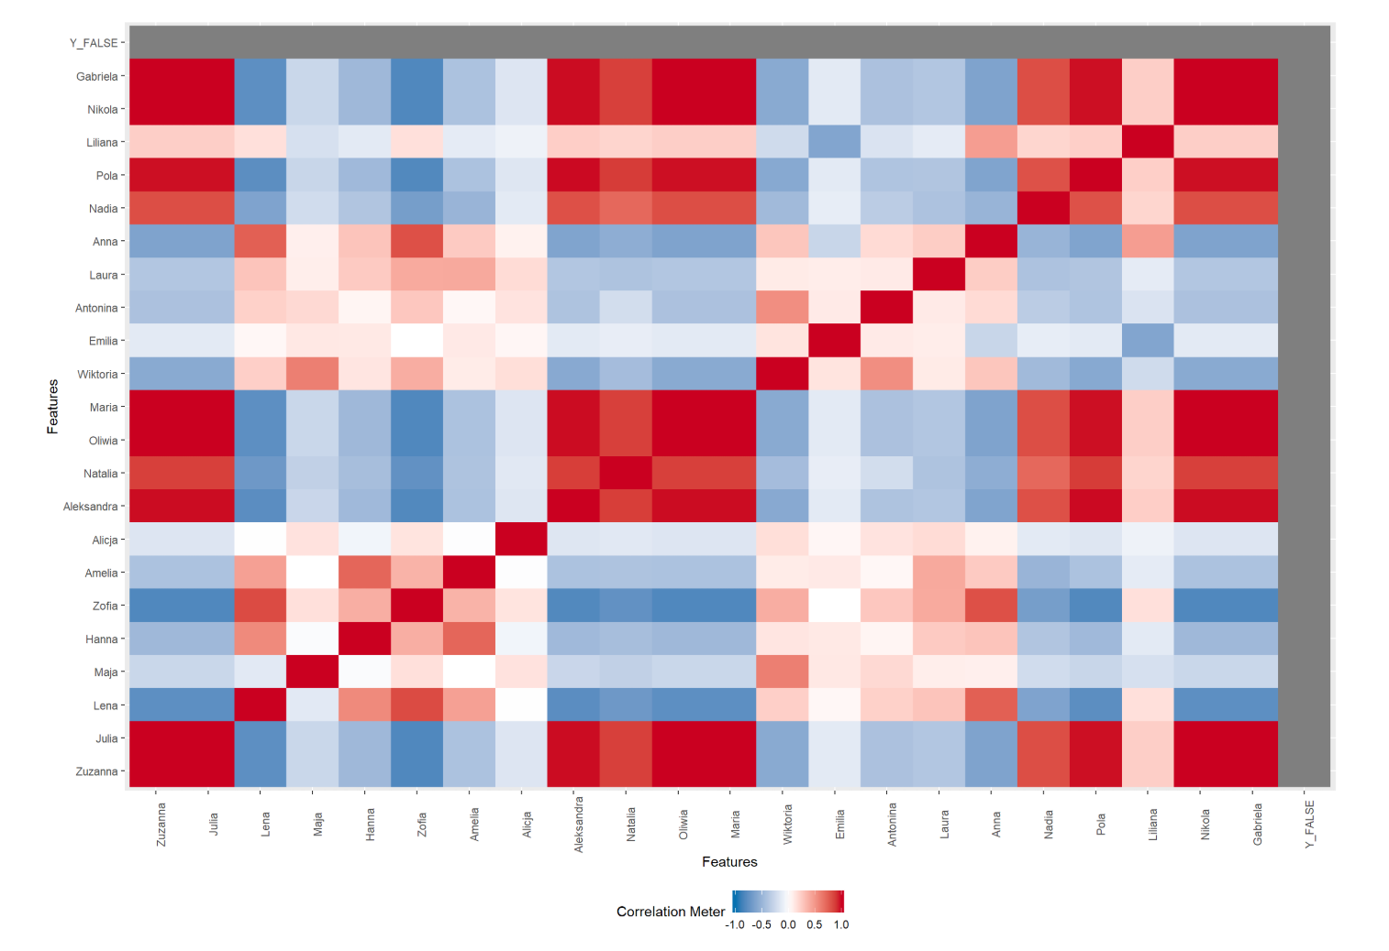
Analiza zbioru danych – korelacje zmiennych

Slide 9
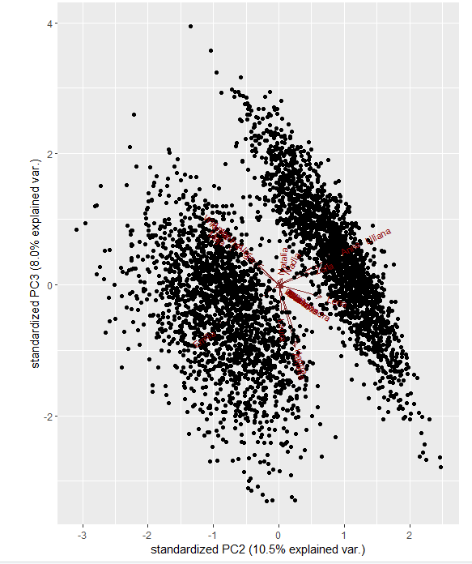
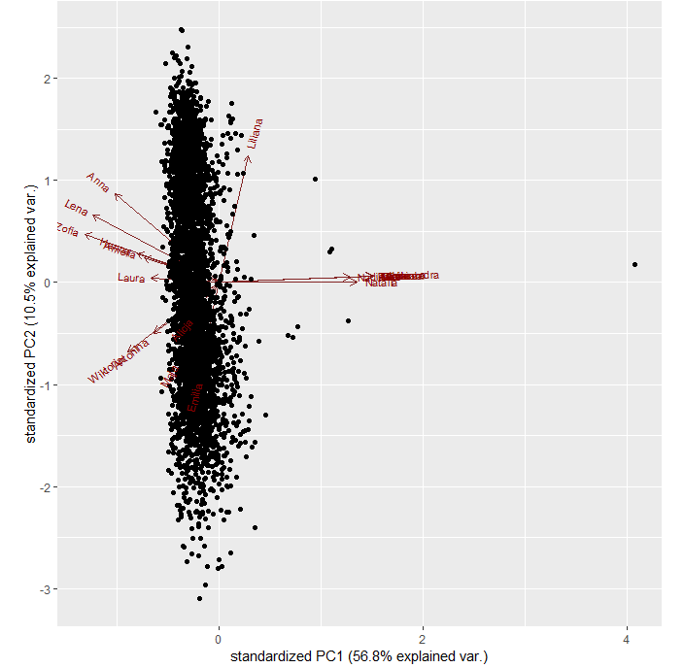
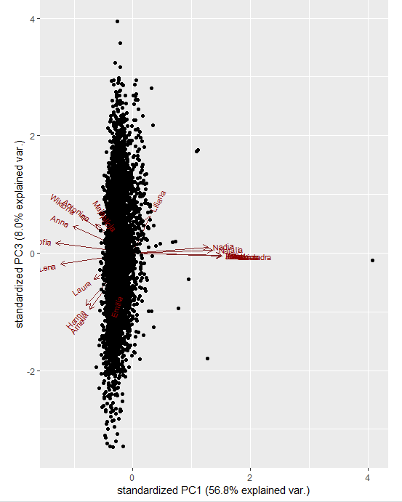
Analiza zbioru danych - PCA

Slide 10
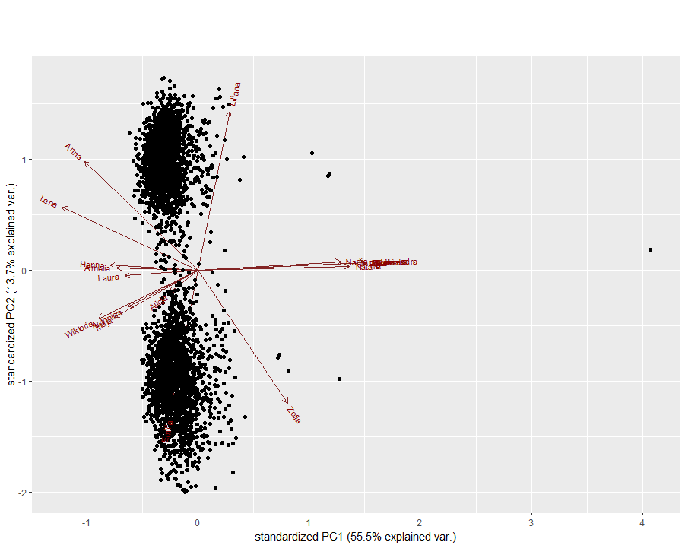
Analiza zbioru danych – PCA + log

Slide 11
Analiza zbioru danych – Liliana vs Jagoda
Liliana = Jagoda
mean((Liliana - Jagoda)^2) = 0.002690158

Slide 12
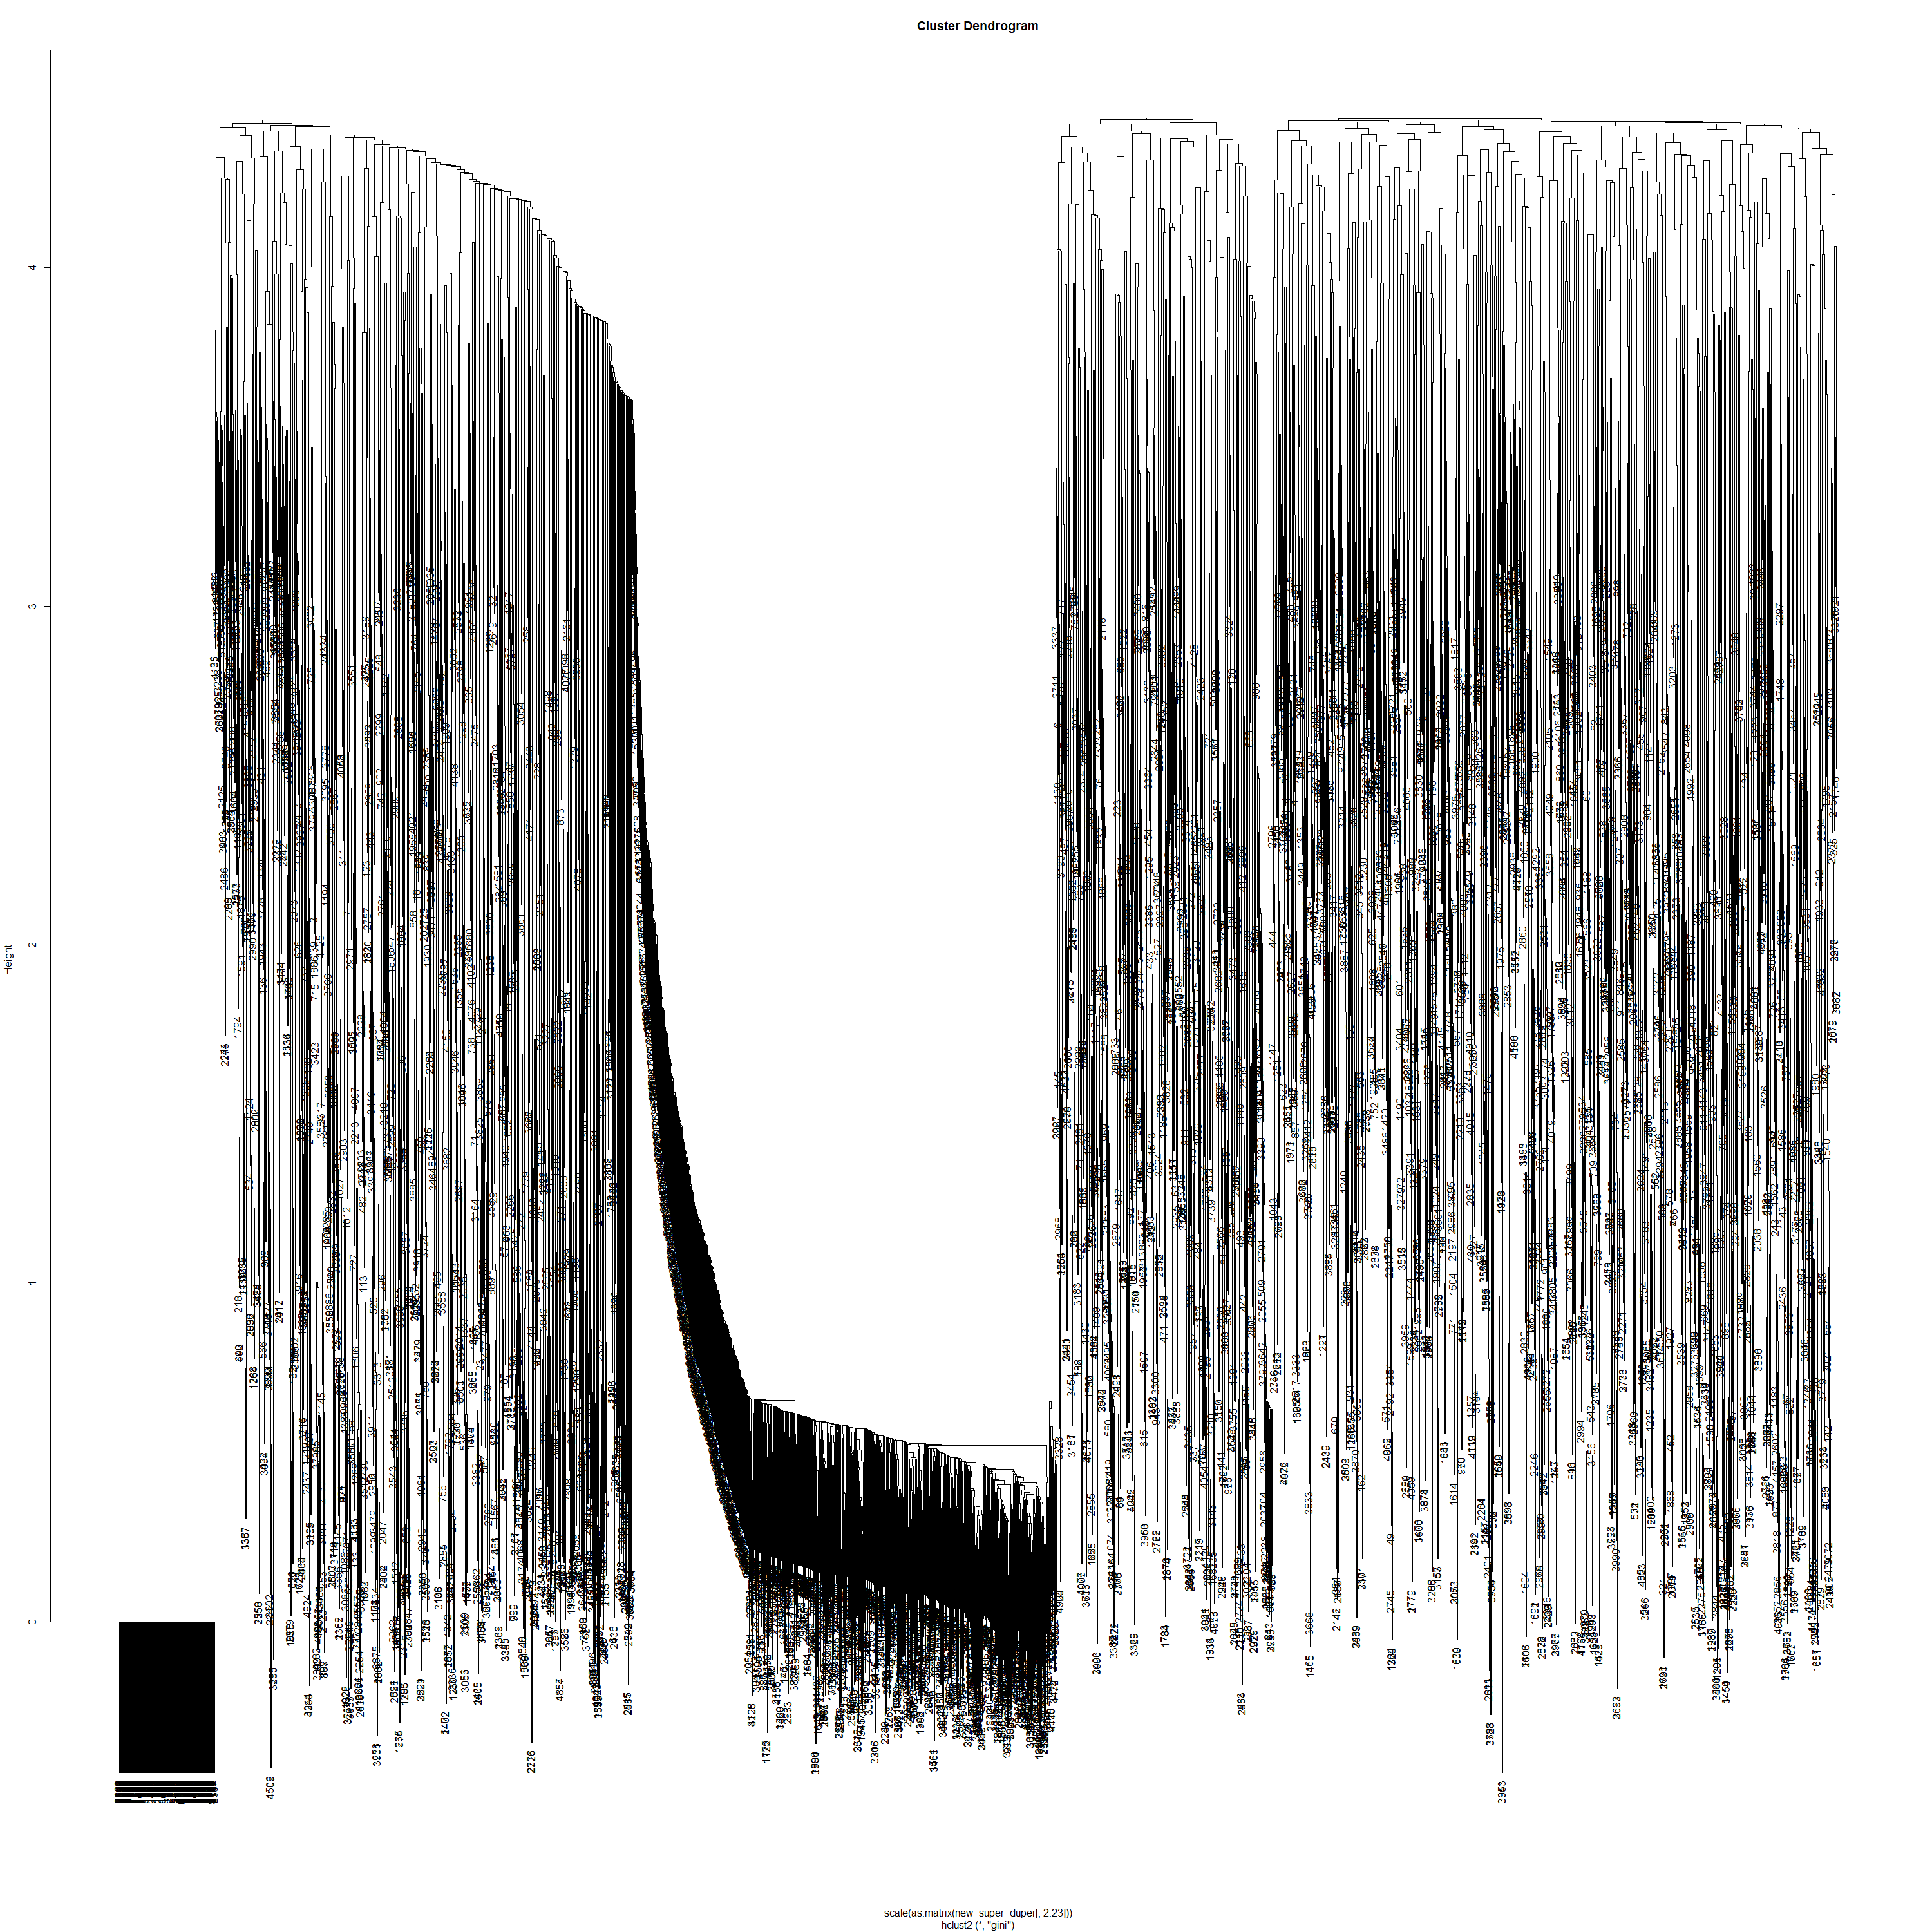
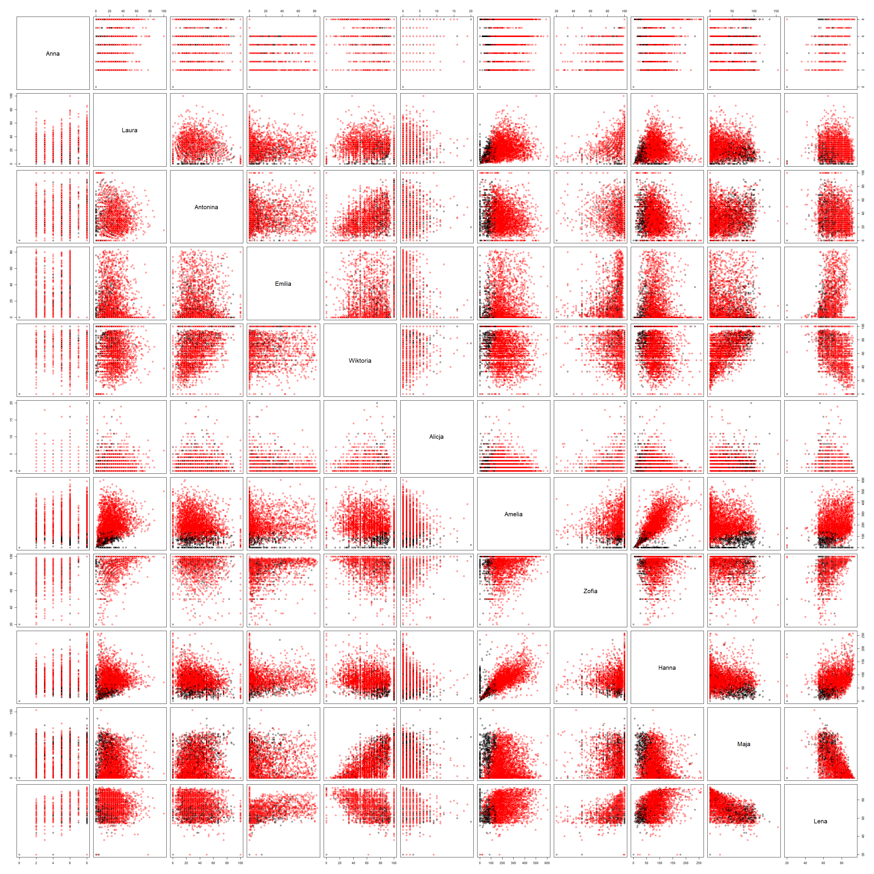
Analiza zbioru danych – próby klasteryzacji

Slide 13
Analiza naszych modeli
Modele drzewiaste, pochodne random forest są przeciętnie najlepsze
Często nie są lepsze od innych

Slide 14
Predykcja
Usunięcie niepotrzebnych zmiennych
Przekształcenia logarytmiczne
One-hot encoding
Dodanie zmiennych o wystąpieniu zer w różnych kolumnach
Tuning parametrów za pomocą controlGrid

Slide 15
Co dalej?
Dokończenie klasteryzacji?
Zwiększenie liczby trenowanych modeli
Lepsze dobranie parametrów

Slide 16
Dziękuję za uwagę

